Slide 1
第五章 实现性能、安全性及易用性质量属性战术
任课老师：黄武

Slide 2
提纲
性能战术（Performance Tactics ）
安全性（Security Tactics ）
易用性战术（Usability Tactics ）
战术与构架模式的关系
下午 10:15

Slide 3
1.性能战术（Performance Tactics ）
性能战术的目标是对一定的时间限制内到达系统的事件生成一个响应，这些事件可以是消息到达、定时器到时，系统状态的变化
事件到达
控制性能的战术
在时间限制内生成的响应
性能战术的目标

Slide 4
1.1 性能战术分类
性能战术包括3个分类：
资源需求——分析影响性能的资源因素
资源管理——提高资源的应用效率
资源仲裁——解决资源的争用

Slide 5
1.2 性能战术分类图
性能
资源需求
资源管理
资源仲裁
提高计算效率
减少计算开销
管理事件率
控制采样频率
引入并发
维持多个副本
增加可用资源
调度策略：
先进/先出
固定优先级
动态优先级
静态调度
事件到达
在时间限制内生成响应
性能战术总结

Slide 6
1.3 影响响应时间的两个因素
资源消耗（Resource consumption）：资源包括CPU、数据存储、网络通信带宽和内存等；资源消耗是指实际需要耗费的时间。
资源消耗包括：每个事件都要经过一定的处理序列；某种形式的数据转换；根据某个算法进行处理

Slide 7
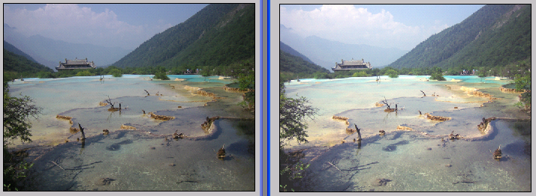
1.3.1 资源消耗举例
图像处理消耗资源，包括我们进行的加、减、乘、除的数量，耗费的内存等

Slide 8
1.3.2 影响响应时间的两个因素
闭锁时间（Blocked time ）：由于资源争用、资源不可用或长时间计算导致事件无法处理，这是指计算机可能等待的时间
对其他计算的依赖（Dependency on other computation ）：必须等待其他计算机的结果，比如，显示图像的FFT处理结果，首先要完成FFT处理，然后才能显示

Slide 9
1.4 资源争用造成等待时间
进程A
进程B
进程C
等待读取
等待读取
写入数据
数据库
资源争用（Contention for resources ）：争用同一个资源造成临界区访问

Slide 10
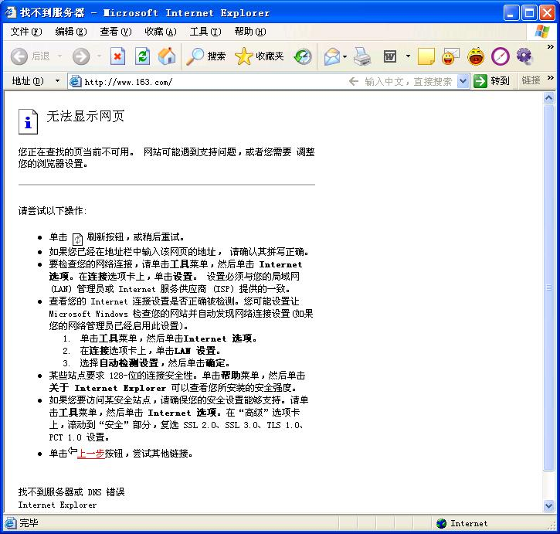
1.4.1 资源不可用造成等待时间
资源可用性（Availability of resources ）：由于组件故障或其他原因造成资源不可用

Slide 11
1.5资源需求（resource demand）
事件流是需求的源
需求的两个特性：
资源流中事件之间的时间间隔
每个请求所消耗的资源

Slide 12
1.5.1资源需求战术
减少处理一个事件流所需要的资源
提高计算效率，如改进关键算法
比如，在我们进行数据查找时，采用二分查找法可以大大减少查找时间
减少计算开销
比如保存上次计算的结果
12
22
28
35
42
46
57
66
83
95

Slide 13
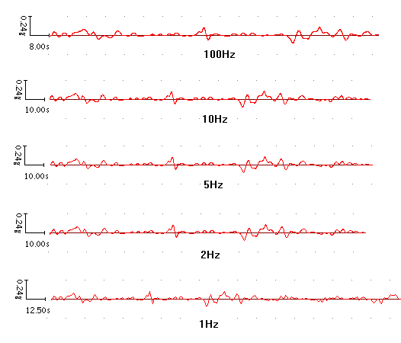
1.5.2 资源需求战术
减少所处理事件的数量
管理事件率，减少需求
比如，视频显示，你可以采用50帧/秒，也可采用25帧/秒显示
控制采样频率
不同采样率下同一段胃肠蠕动信号波形

Slide 14
1.5.3 资源需求战术
控制资源的使用
限制执行时间
比如，我们读取硬件数据，要求必须在指定的最长时间内返回
限制队列大小，控制处理事件数量
存贮空间的大小同样受到限制

Slide 15
1.6资源管理（Resource management）
我们可以通过资源管理减少响应时间
引入并发（Introduce concurrency ）：通过并行处理，减少闭锁时间
维持数据或计算的多个副本（Maintain multiple copies ）：维持副本可以减少相同的计算
增加可用资源（Increase available resources ）：比如增加CPU速度、增加内存等

Slide 16
1.7资源仲裁（Resource arbitration）
当存在资源争用时，必须对资源进行调度，以使资源协调一致的运行，以减少闭锁时间
调度的标准包括：最佳的资源使用、请求的重要性，最小化所使用资源的数量，使等待时间最少等

Slide 17
1.7.1 资源仲裁的分类
先进先出，同等看待每个资源
固定优先级，事先为某个事件分配优先级，分配的策略为：
语义重要性（semantic importance）
时限时间单调（deadline monotonic）
速率单调（rate monotonic）
Tail
事件n
...
事件2
事件1
Head

Slide 18
1.7.2资源仲裁的分类
动态优先级，运行时分配优先级，分配的策略为：
轮转（round robin ）
时限时间最早优先（earliest deadline first ）
静态调度：系统非运行时确定资源的分配顺序

Slide 19
2.安全性战术（Security Tactics ）
安全性战术包括抵抗攻击的战术、检测攻击的战术和从攻击从恢复的战术
攻击
控制安全性的战术
系统检测、抵抗或从攻击中恢复
安全性战术的目标

Slide 20
2.1 安全性战术分类图
安全性
抵抗攻击
检测攻击
从攻击中恢复
身份验证
用户授权
数据加密
数据完整性
限制暴露
限制访问
入侵检测
攻击
恢复
识别
系统检测、抵抗或从攻击中恢复
冗余
审计追踪
安全性战术总结

Slide 21
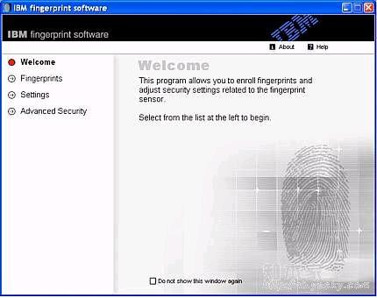
2.2抵抗攻击（Resisting attacks）
对用户进行身份验证(Authenticate users )：保证用户的合法身份，如口令、密码，生物识别
对用户进行授权(Authorize users )：限制用户的使用权限

Slide 22
2.2.1抵抗攻击（续）
维护数据的机密性(Maintain data confidentiality )：对传输数据进行加密
维护数据的完整性(Maintain integrity )：对数据提供检验
防止暴露的信息(Limit exposure )
限制访问(Limit access )
Hash值
文件内容

Slide 23
2.3 检测攻击（Detecting attacks）
检测攻击的工作方式通常是将网络通信模式与数据库中已知攻击的历史记录进行对比
入侵检验一般需要对数据包进行过滤，以进行比较
入侵检验必须有检测攻击的传感器，并且可以存贮事件到数据库中，供以后数据分析使用

Slide 24
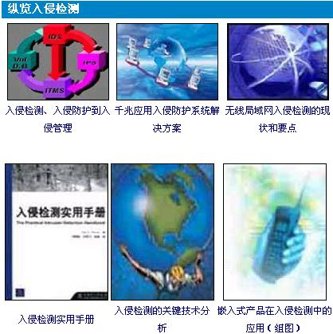
2.3.1 入侵检测技术

Slide 25
2.4 从攻击中恢复（Recovering from attacks）
从攻击中恢复的战术包括与恢复状态相关的战术和识别攻击者相关的战术
与恢复状态相关的战术与可用性一致，如冗余，但主要是对密码、访问控制列表和用户资料数据进行冗余

Slide 26
2.4.1 从攻击中恢复（续）
用于识别攻击者的战术是“维持审计追踪”
审计追踪就是应用到系统中的数据的所有事物和识别信息的一个副本，可以使用它来识别攻击者的操作，支持认可和系统恢复

Slide 27
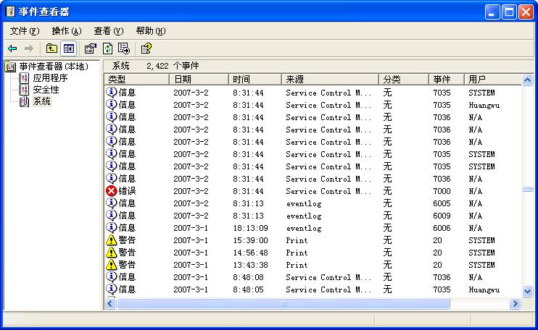
2.4.2 Windows系统的日志

Slide 28
3.易用性战术（Usability Tactics ）
易用性与用户完成期望任务的难易程度以及系统为用户提供的支持种类有关
用户请求
控制易用性的战术
为用户提供适当的反馈和协助
易用性战术的目标

Slide 29
3.1易用性战术分类图
易用性
分离用户接口
支持用户主动
用户模型
用户请求
用户模型
系统模型
任务模型
为用户提供适当的反馈和协助
取消
撤销
聚合
易用性战术总结

Slide 30
3.2 运行时战术（Runtime tactics）
通过为用户提供关于系统正在做什么的反馈，以及为用户提供发出基于易用性命令的能力来增强易用性，如帮助、撤销、取消等
用户主动
系统主动
混合主动

Slide 31
3.2.1系统主动战术
系统主动性战术就是那些确定系统用来预测其自身行为或用户意图的模型的战术，它必须依赖关于用户的某些信息

Slide 32
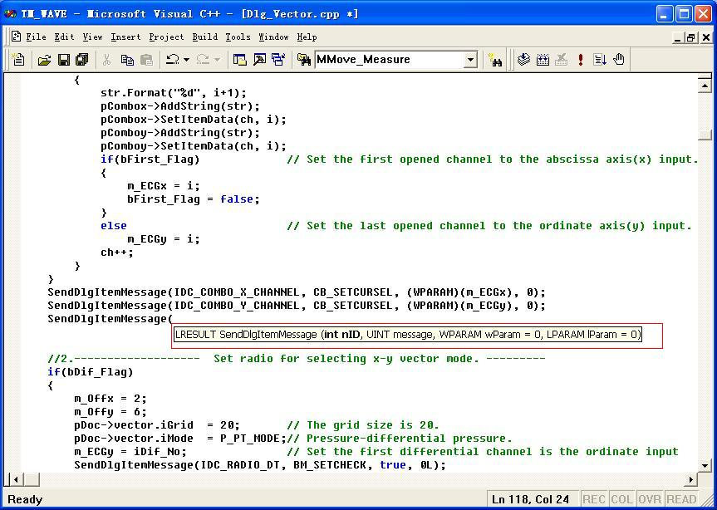
3.2.2 系统主动战术（续）
维持任务的一个模型：任务模型用于确定上下文，了解用户的意图，如完成任务进度

Slide 33

2.2.2系统主动战术（续）
维持用户的一个模型：确定用户对系统的了解，特定的用户界面或汉字输入的词组

Slide 34
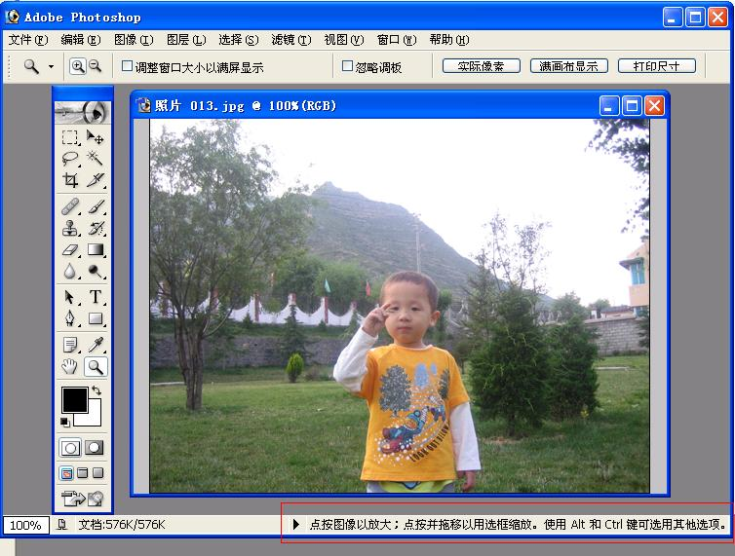
3.2.2 系统主动战术（续）
维持系统的一个模型：确定了期望的系统行为，以便为用户提供适当的反馈，例如提示功能，进度条的使用等

Slide 35
4.战术与构架模式的关系
战术用于响应某个特定的系统质量属性
构架模式是将战术以某种方式进行打包，以一个战术的集合来支持某种构架。比如，一个系统支持可用性和性能，那么我们可能会考虑冗余战术、同步战术、并发战术等等，这些特定于一类系统的战术集合我们称之为构架模式

Slide 36
4.1 构架模式和样式
构架模式由几个将它们组合起来以维持构架完整性的关键特性和规则组成
一组元素类型
元素间的拓扑布局
一组语义限制
一组交互机制，它们确定元素将如何通过允许的拓扑进行协调

Slide 37
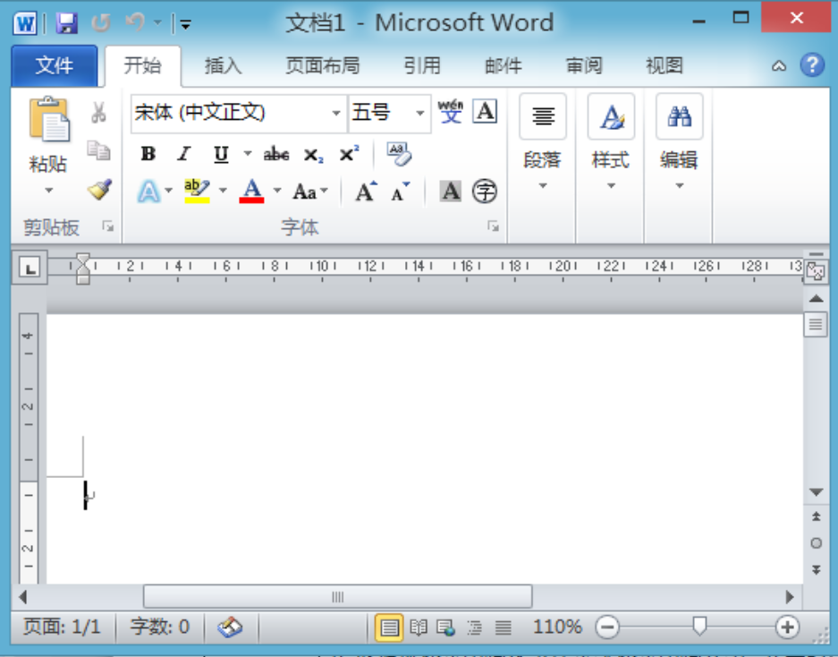
课堂讨论
什么样的程序才算是方便用户使用的，你认为word软件中哪些功能是与易用性相关的
下午 10:15

Slide 38
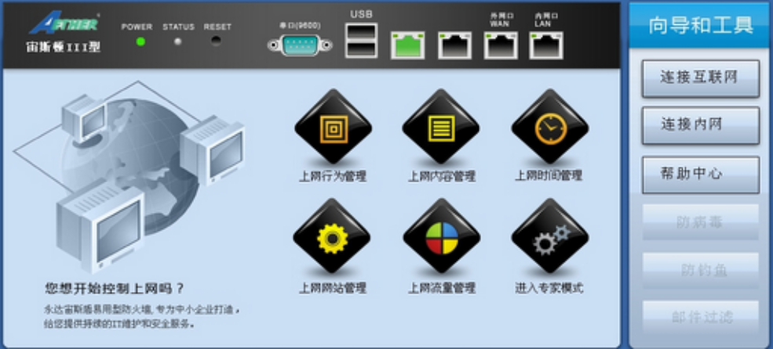
下节课讨论题目
如何在设计一个软件的初始就考虑到软件的质量属性，有什么好的方法
下午 10:15

